Slide 1
Ziua Internațională a Asistentului Medical 2022
International Council of Nurses The Global Voice of Nursing
12 mai 2022

Slide 2
Ziua Internațională a Asistentului Medical este sărbătorită în întreaga lume, la data de 12mai, aniversarea nașterii lui Florence Nightingale.
International Council of Nurses The Global Voice of Nursing
Consiliul Internațional al Asistenților Medicali comemorează această zi importantă în fiecare an, alegând o temă și producând și distribuind resursele și dovezile pentru Ziua Internațională a Asistentului Medical (IND).

Slide 3
Tema IND 2022 este:
International Council of Nurses The Global Voice of Nursing
Asistenții medicali: Vocea celor care conduc
Investiții în profesia de asistent medical și respectarea drepturilor, pentru asigurarea sănătății globale

Slide 4
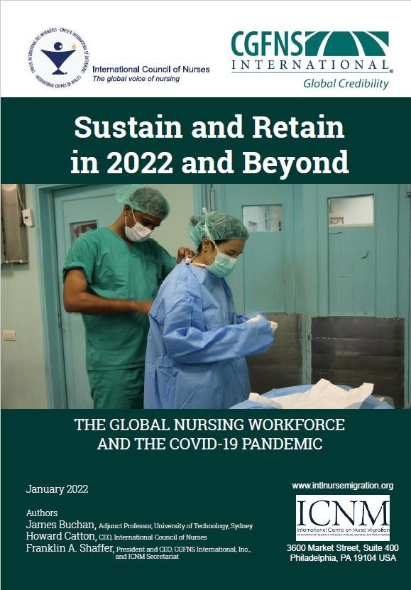
Raportul IND 2022 are rolul unui set strategic de instrumente, care se aliniază cu documente-cheie precum:
Direcțiile strategice globale OMS pentru profesia de asistent medical și moașă: 2021- 2025 (SDNM)
Raportul OMS State of the World’s Nursing și
Sustain and Retain in 2022 and Beyond al Centrului Internațional pentru migrația asistenților medicali.

Slide 5
În plus, se axează pe douî priorități strategice de importanță vitală, care au ajuns în prim plan în ultimii doi ani:
IND 2022 analizează cele patru domenii politice ale Direcțiilor Strategice pentru profesia de asistent medical și moașă:
Educație
Locuri de muncă
Leadership
Furnizare de servicii
siguranța asistenților medicali
sănătatea și bunăstarea asistenților medicali

Slide 6
Orientare strategică și politicăSDNM 1: Investiții în educația asistenților medicali
Ce pot face asistenții medicali ?
Să acorde prioritate investițiilor în educație, ca mijloc de îmbunătățire a rezultatelor și eficacității sistemului de sănătate în discuțiile cu guvernele și organizațiile
Să creeze și să sprijine o cultură care acordă prioritate educației
Să sprjine dezvoltărea de standarde și competențe necesare pentru practica contemporană a profesiei de asistent medical
Să îi ajute pe membri în urmarea cursurilor de perfecționare, atât în interiorul, cât și în afara profesiei de asistent medical
Să promoveze în fața angajatorilor necesitatea de sprijinire a concediului de studii pentru asistenți medicali
Să promoveze un standard comun de educație pentru intrarea în practică
Să conducă și să participe la proiecte solide de cercetare și îmbunătățire a calității, care să ajute la progresul legăturilor dintre educația asistenților medicali și practica clinică

Slide 7
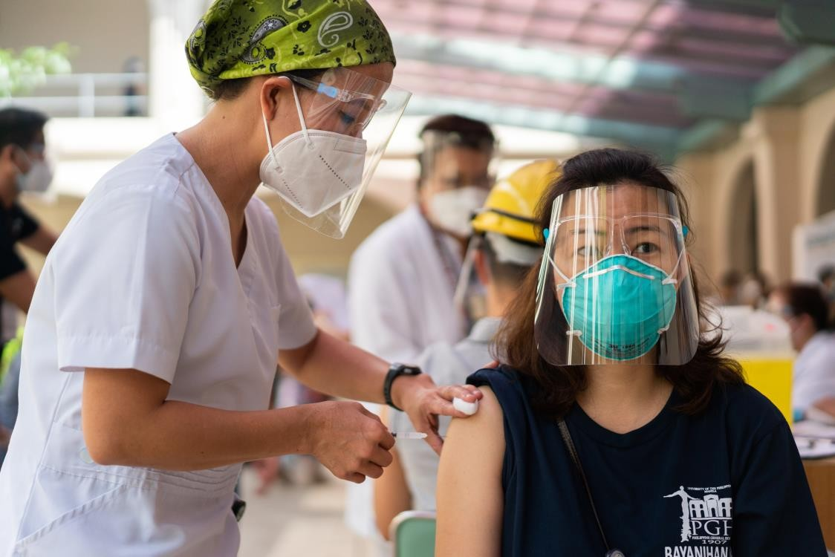
Orientare strategică și politică SDNM 2: Investiții în locuri de muncă pentru asistenți medicali
Ce pot face asistenții medicali?
Să sprijine extinderea și menținerea unei forțe de muncă competente în domeniul asistenței medicale
Să promoveze și să conducă politici privind forța de muncă adecvate, cu resurse și specifice
Să asigure standardele de calitate ale practicii profesiei de asistent medical și să ofere sprijin pentru corelarea domeniului de practică cu educația și competențele asistenților medicali
Să creeze și să sprijine o cultură care acordă prioritate educației
Să influențeze cerințe de calitate și adecvate privind autorizarea și înregistrarea pentru exercitarea profesiei

Slide 8
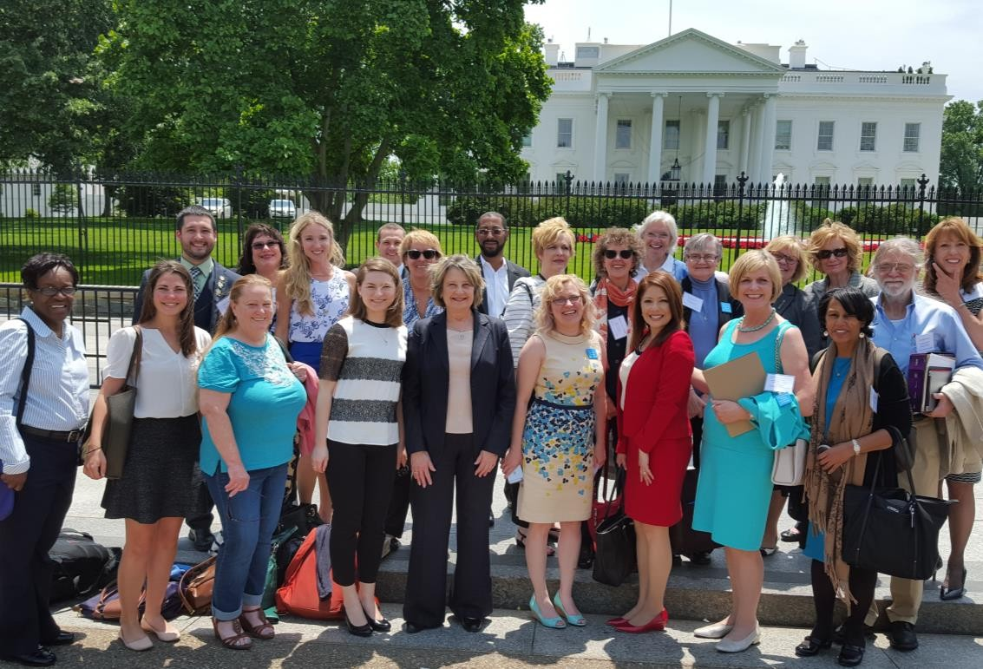
Orientare strategică și politică SDNM3: Investiții în leadership-ul asistenților medicali
Ce pot face asistenții medicali?
Să îi îndrume pe asistenții medicali leaderi emergenți
Să dezvolte și să pună în aplicare competențe de leadership
Să îi susțină și să îi încurajeze pe asistenții medicali leaderi
Să progreseze în domenii de învățare în ceea ce privește finanțale și bugetele, cadrele de reglementare și elaborarea de politici
Să își folosească abilitățile, cunoștințele și atributele ca voce a celor ce conduc
Să acorde prioritate propriei sănătăți pentru a-i conduce mai bine pe ceilalți
Să creeze alianțe și parteneriate cu cei din interiorul și din afara sectorului sănătății
Să transpună noie constatări ale cercetărilor pentru a avea un impact asupra politicii și practicii

Slide 9
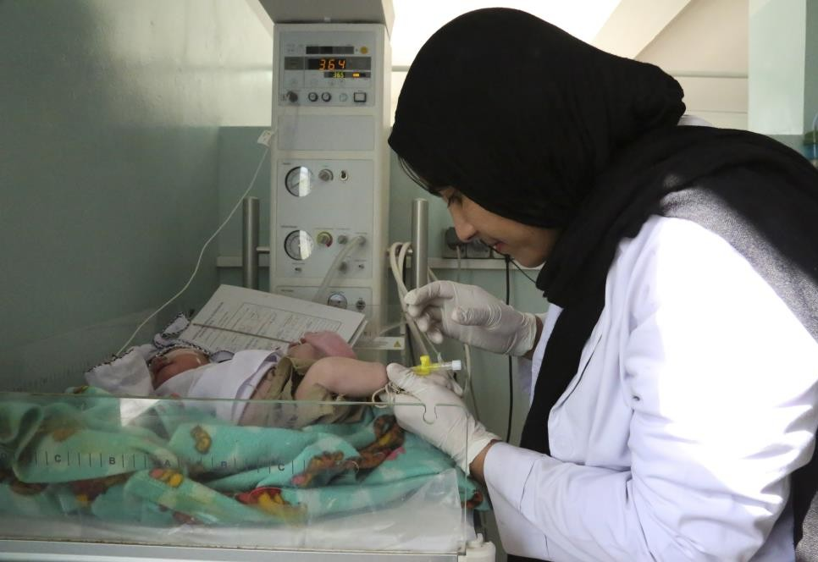
Orientare strategică și politică 4: Investiții în asistenții medicali pentru furnizarea de servicii
Ce pot face asistenții medicali?
Să sprijine extinderea și menținerea unei forțe de muncă competente în domeniul asistenței medicale
Să influențeze și să conducă reforma privind reglementarea profesiei de asistent medical
Să asigure standardele de calitate ale practicii profesiei de asistent medical și să ofere sprijin pentru corelarea domeniului de practică cu educația și competențele profesiei de asistent medical
Să promoveze un sistem de reglementare pentru sprijinirea practicii avansate
Să susțină un nivel de educație de nivel masterat sau mai ridicat pentru APN (asistenți medicali de practică avansată)
Să conducă și să dezvolte standarde de practică pentru APNs
Să extindă cercetarea și dovezile în domeniul asistenței medicale, în special pentru sprijinirea dezvoltării strategiilor pentru asistenții medicali care lucrează în deplinătatea domeniului de practică

Slide 10
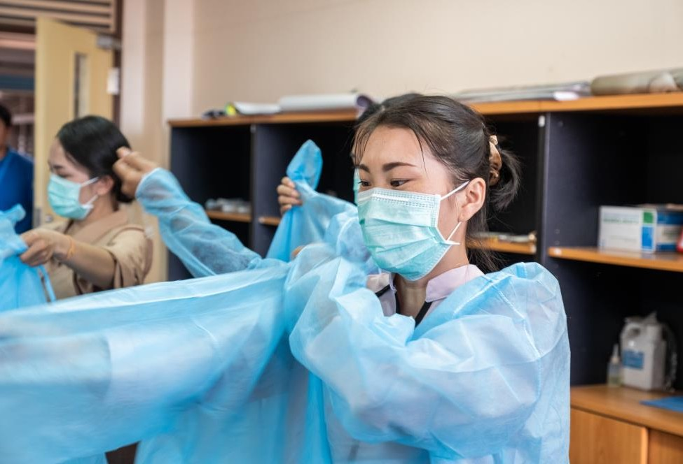
Orientare politică ICN 5: Investiții în siguranța asistenților medicali
Ce pot face asistenții medicali?
Să includă sănătatea și securitatea la locul de muncă în programele de educație postuniversitară și în dezvoltarea profesională continuă
Să se vaccineze cu vaccinuri aprobate și adecvate și să promoveze vaccinarea ca modalitate eficientă de sănătate publică
Să ajute la identificarea lacunelor în ceea ce privește sănătatea și securitatea la locul de muncă și să sprijine acreditarea eficientă a unităților
Să asigure utilizarea corectă a echipamentului de protecție individuală și să sprijine utlizarea adecvată a măsurilor de prevenire și control al infecțiilor
Să susțină colectarea de date privind sănătatea și siguranța la locul de muncă, monitorizarea și raportarea acestora
Să sprijine dezvoltarea de politici și proceduri pentru protejarea lucrătorilor din domeniul sănătății
Să efectueze cercetări în domeniul celor mai bune practici legate de sănătate și siguranță la locul de muncă

Slide 11
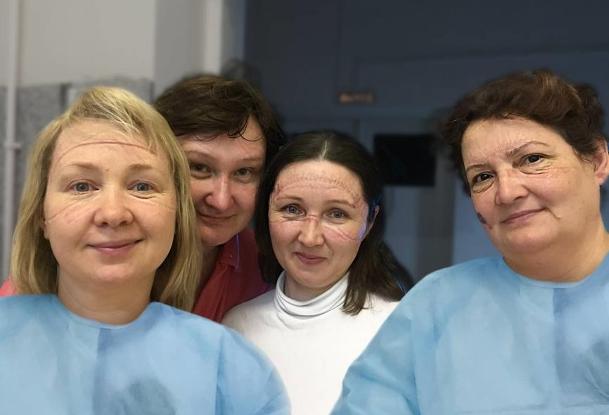
Orientare politică ICN 6: Investiții în sănătatea și bunăstarea asistenților medicali
Ce pot face asistenții medicali?
Să comunice cu colegii și să se consulte unii cu alții
Să ofere sprijin suplimentar personalului, asistenților medicali debutanți și studenților
Să caute oportunități de recunoaștere a contribuțiilor, să își stimuleze reciproc bunăstarea
Să creeze și să sprijine un mediu de echipă și o cultură pozitivă la locul de muncă
Să susțină resursele necesare pentru tratarea și îngrijirea nevoilor emoționale și psihosociale ale asistenților medicali și ale altor lucrători din domeniul sănătății
Să conducă și să participe la crearea și elaborarea de planuri și politici pentru sprjinirea sănătății și bunăstării
Să integreze sănătatea și bunăstarea asistenților medicali în programele postuniversitare
Să acorde prioritate propriei sănătăți și bunăstări, prin menținerea unor comportamente și atitudini sănătoase

Slide 12
International Council of Nurses The Global Voice of Nursing

